Slide 1
PHÒNG GIÁO DỤC VÀ ĐÀO TẠO QUẬN LONG BIÊN
TRƯỜNG MẦM NON THẠCH CẦU
KỸ NĂNG SỐNG
Đề tài: Dạy trẻ kỹ năng đối phó khi có kẻ xấu dụ dỗ bắt cóc
Giáo viên: Dương Thị Minh Thu

Slide 2
Trò chơi
Nối tranh

Slide 3
Trò chơi
“Ai nhanh nhất’’

Slide 4
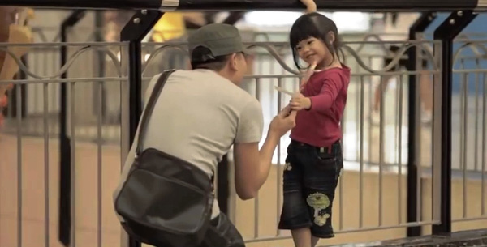
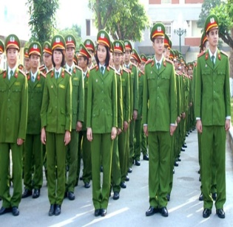
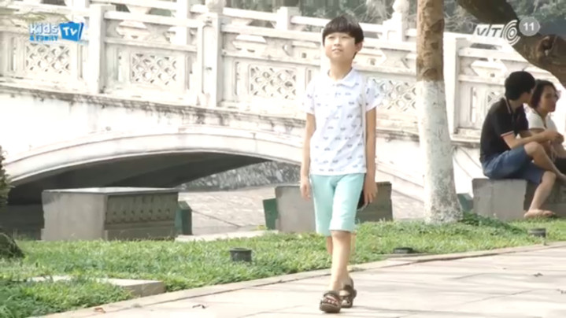
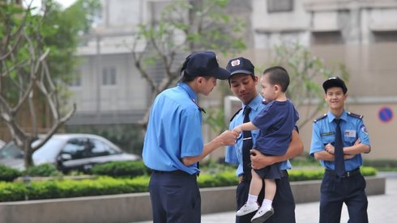
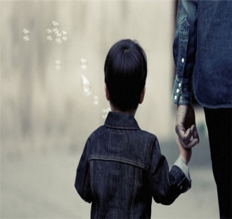
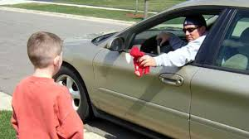
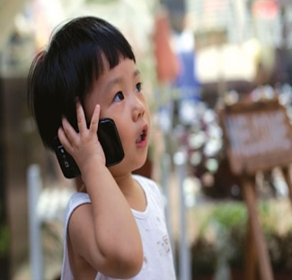
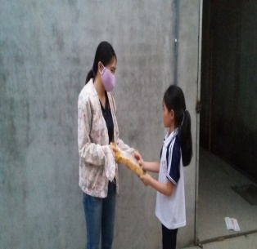
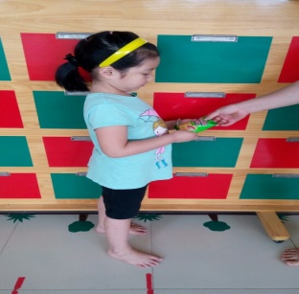
Nhận kẹo của người lạ
báo người đáng tin cậy
Đi một mình ngoài ường
Nhận kẹo của người lạ
báo người đáng tin cậy
Đi một mình ngoài ường
báo người đáng tin cậy
Đi theo người lạ
Nhận kẹo của người lạ
báo người đáng tin cậy
Đi theo người lạ
Nhận kẹo của người lạ
Nhận đồ chơi của người lạ
Cần nhớ số ĐT của bố mẹ
Đi một mình ngoài ường
Nhận đồ chơi của người lạ
Cần nhớ số ĐT của bố mẹ
Đi một mình ngoài ường
Nhận bánh của người lạ
lấy đồ người khác cho
Nhận bánh của người lạ
lấy đồ người khác cho

Slide 5
Tiết học kỹ năng sống của lớp A3 ngày hôm nay đã kết thúc.
Xin kính chúc các vị đại biểu sức khỏe,hạnh phúc.

Slide 6
Kính chúc các cô
Dồi dào sức khỏe
Chúc các bé
chăm ngoan học giỏi

